Slide 1

Аптечный рынок России
Итоги июль 2021
DSM Group
2 сентября 2021

Slide 2
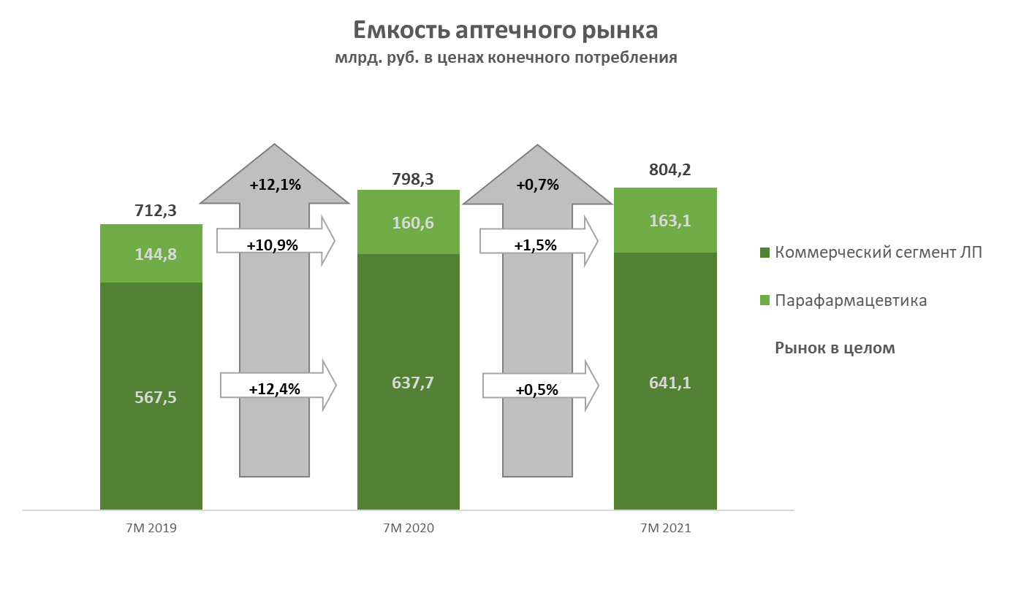
7 месяцев 2021: итоги аптечной розницы
Источник: ежемесячный мониторинг фармацевтического рынка DSM Group

Slide 3
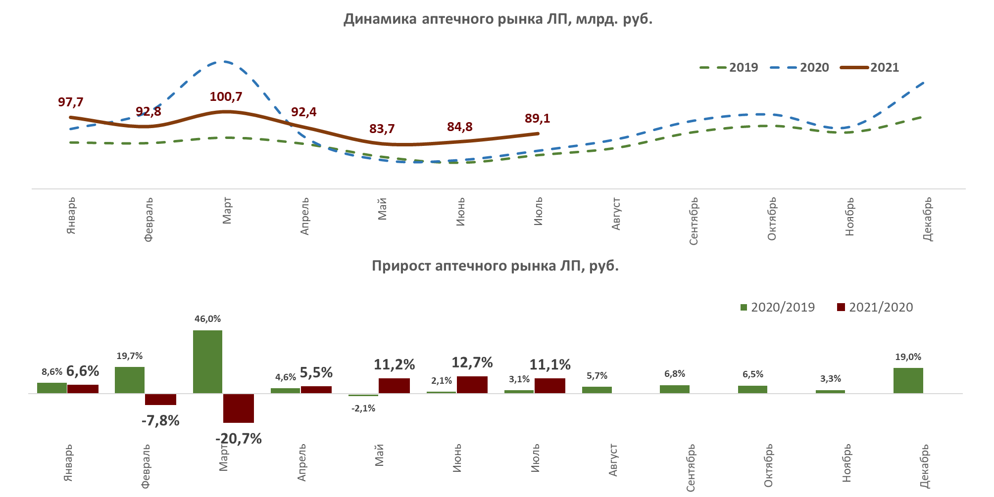
Июнь в плюсе по рублям
За 7 месяцев – +0,7%
Источник: ежемесячный мониторинг фармацевтического рынка DSM Group

Slide 4
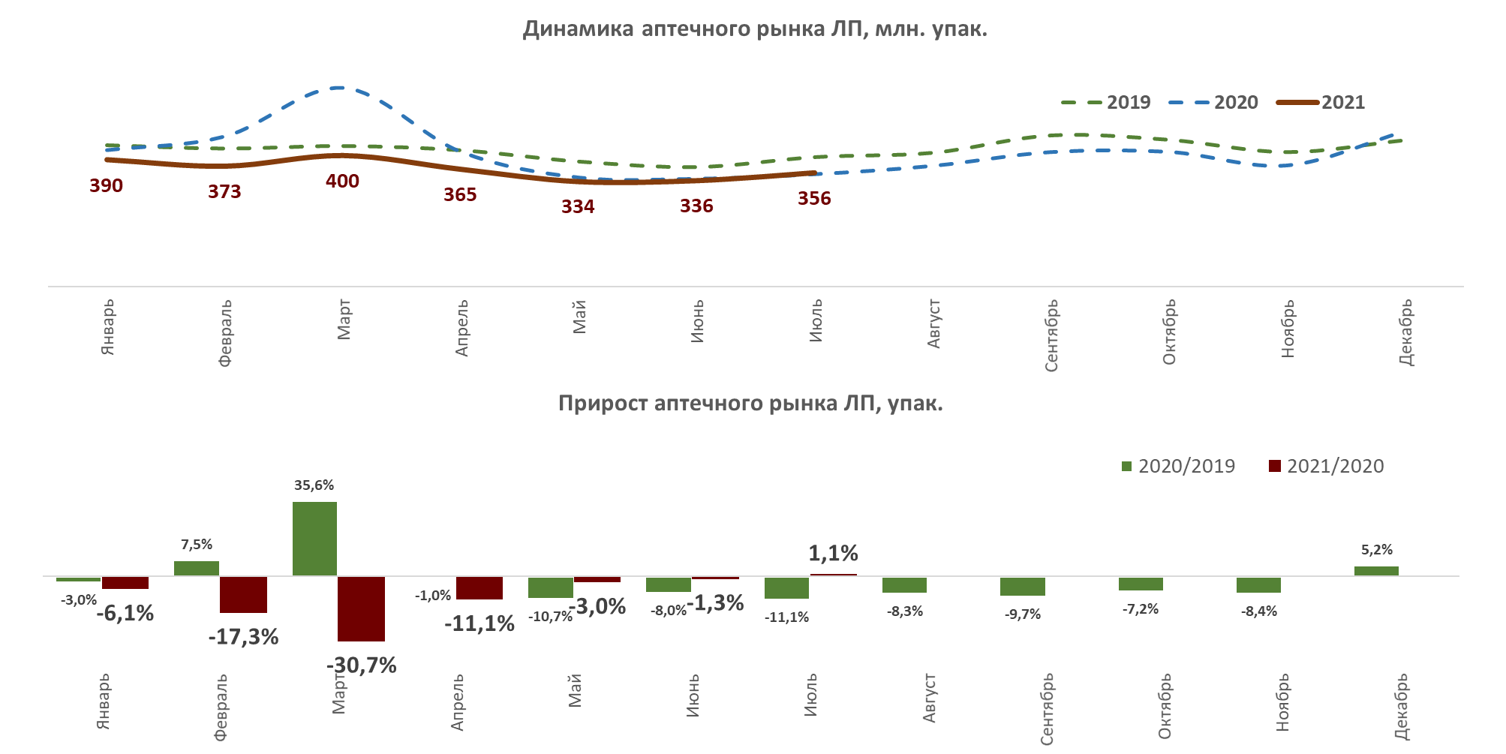
В упаковках уровень потребления вышел в плюс относительно 2020 года
Источник: ежемесячный мониторинг фармацевтического рынка DSM Group

Slide 5
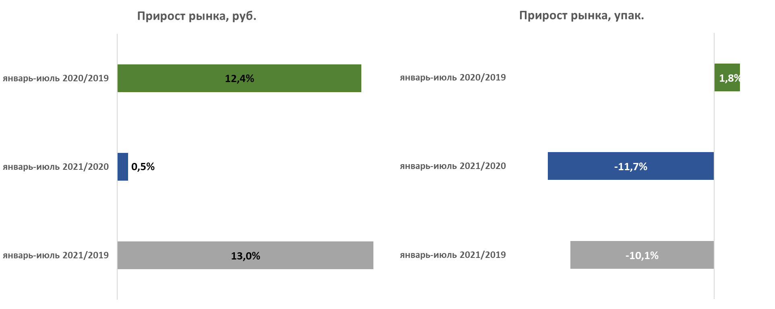
2021 год растет в рублях относительно 2019 года, но заметно снижается в упаковках
Источник: ежемесячный мониторинг фармацевтического рынка DSM Group

Slide 6
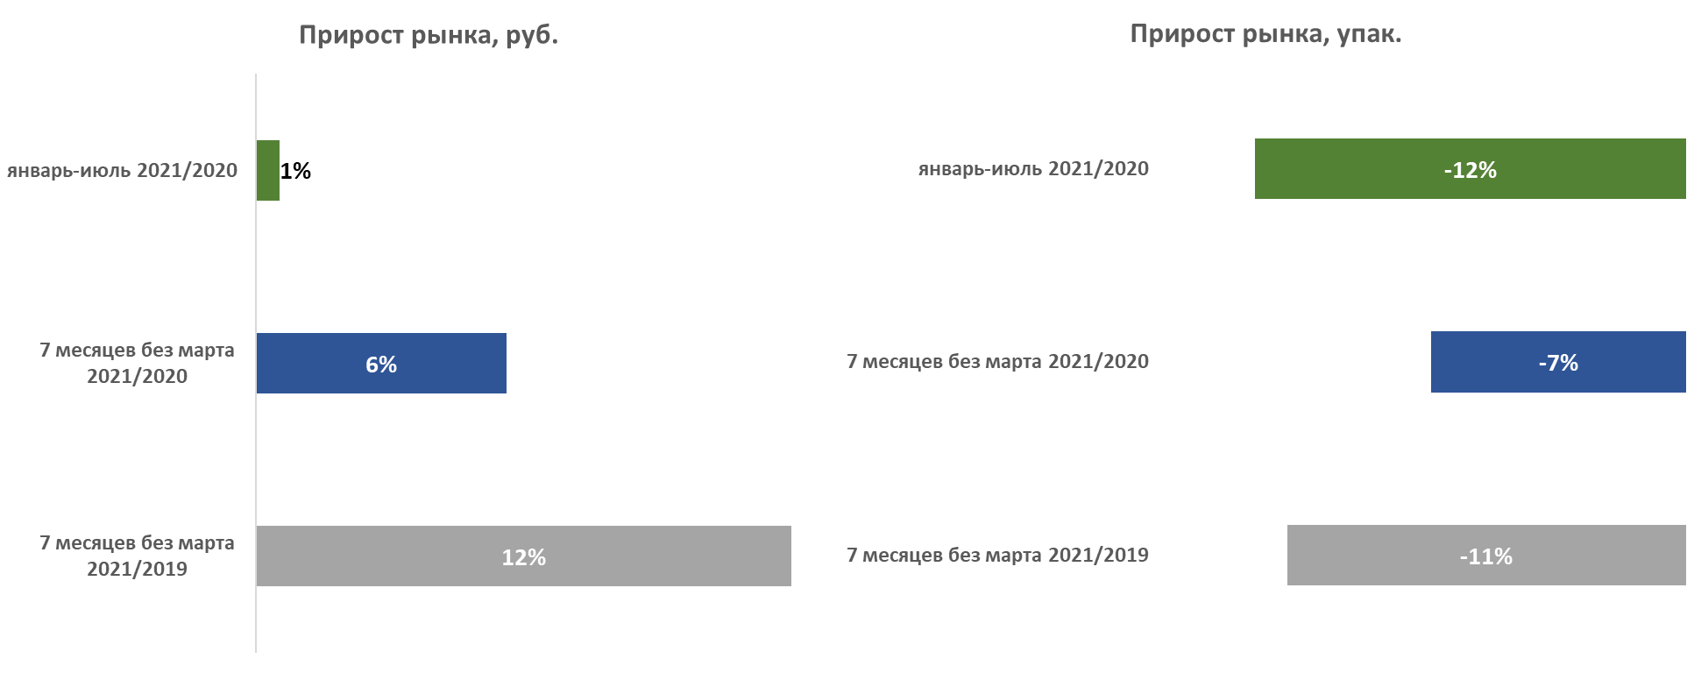
Без учета марта прирост рынка положительный
Источник: ежемесячный мониторинг фармацевтического рынка DSM Group

Slide 7
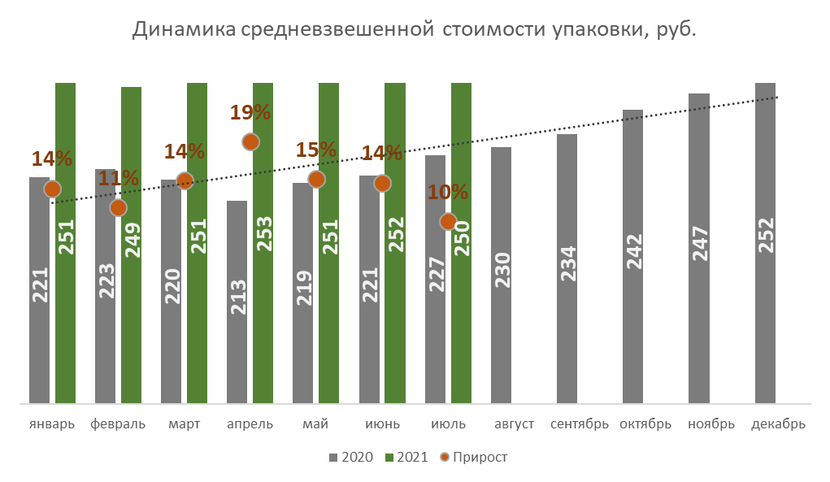
Рост средневзвешенной стоимости упаковки за 7 месяцев - +14%
Источник: ежемесячный мониторинг фармацевтического рынка DSM Group

Slide 8
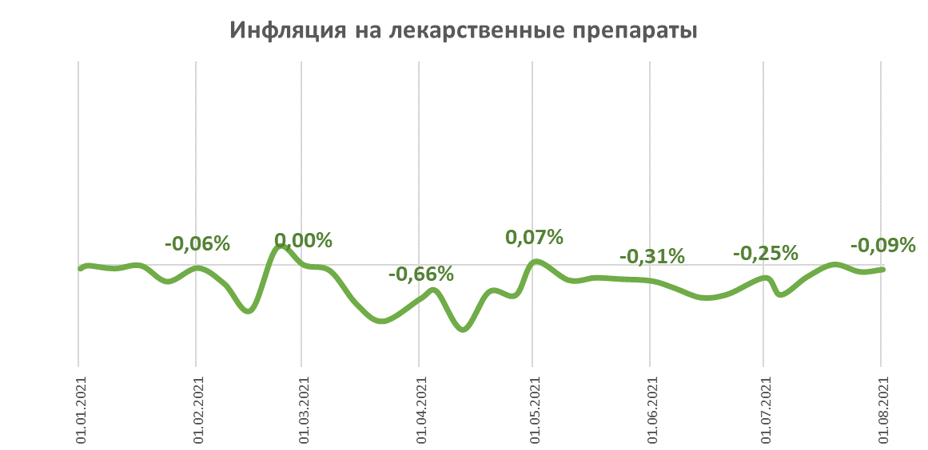
В целом инфляция на лекарства в 2021 году
отсутствует
Источник: ежемесячный мониторинг фармацевтического рынка DSM Group

Slide 9
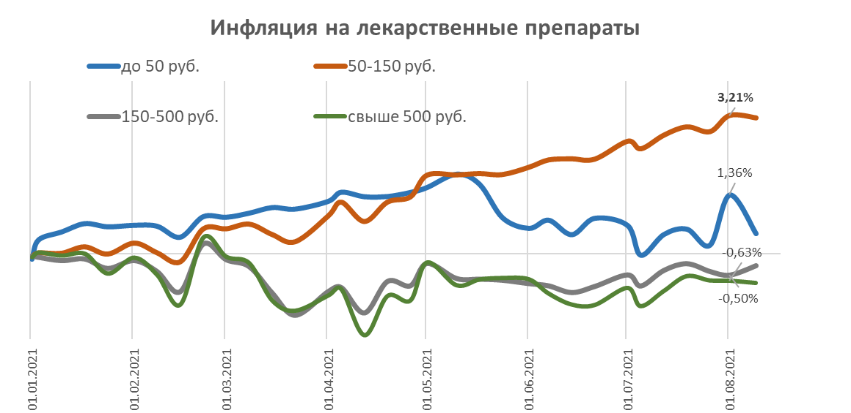
Основной рост цен отмечен в сегменте от 50 до 150 рублей
Источник: ежемесячный мониторинг фармацевтического рынка DSM Group

Slide 10
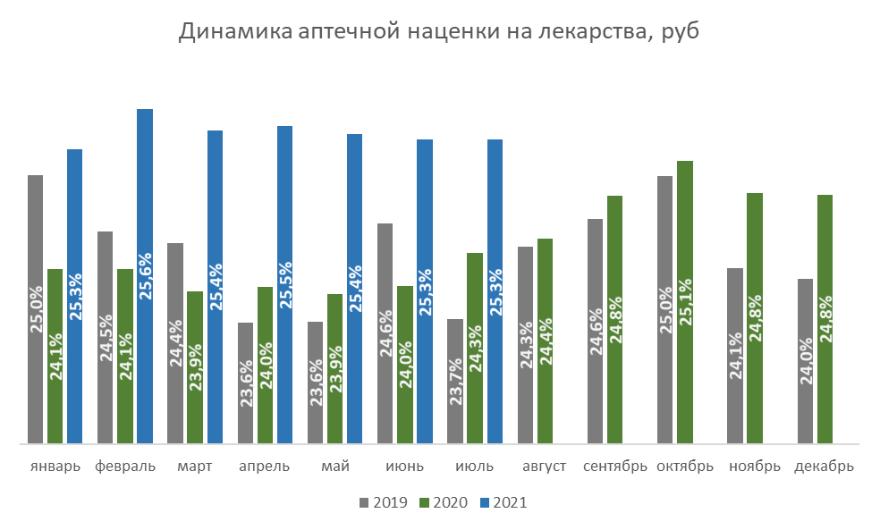
Уровень наценки на 1% выше, чем в 2020 году
Источник: ежемесячный мониторинг коммерческого рынка DSM Group

Slide 11
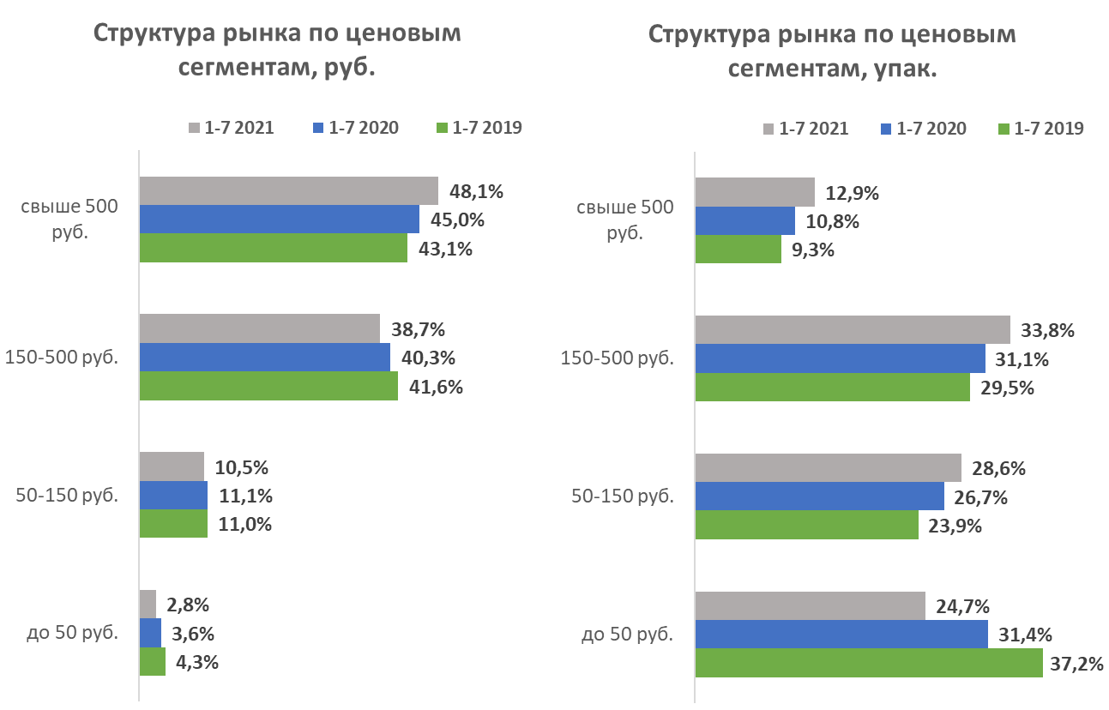
Относительно 2020 года доля дорогостоящих препаратов выросла
Источник: ежемесячный мониторинг коммерческого рынка DSM Group

Slide 12
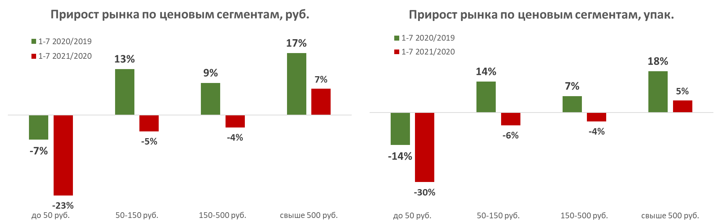
«Дорогой» сегмент начал показывать положительную динамику и в рублях, и в упаковках
Источник: ежемесячный мониторинг коммерческого рынка DSM Group

Slide 13
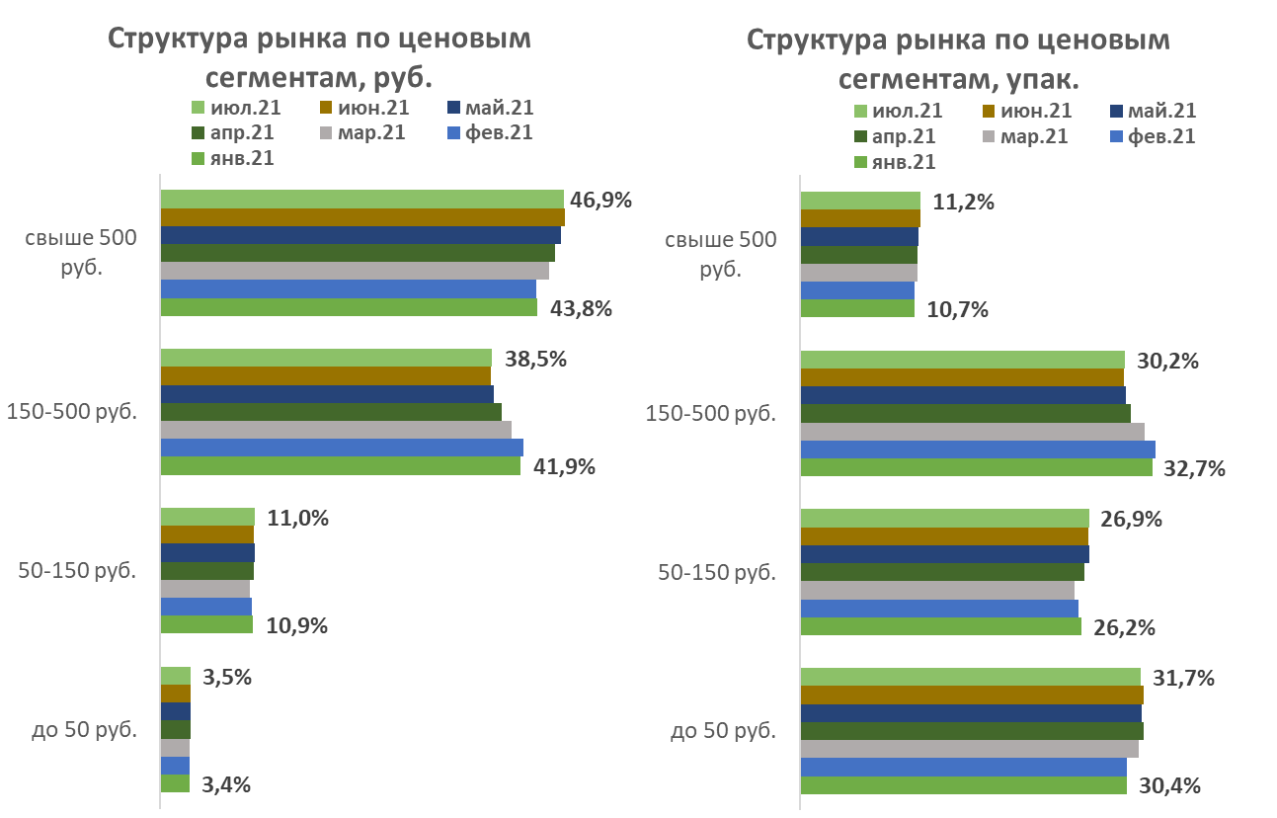
Тренд 2021: падение доли дешевых препаратов остановилось
Источник: ежемесячный мониторинг коммерческого рынка DSM Group

Slide 14
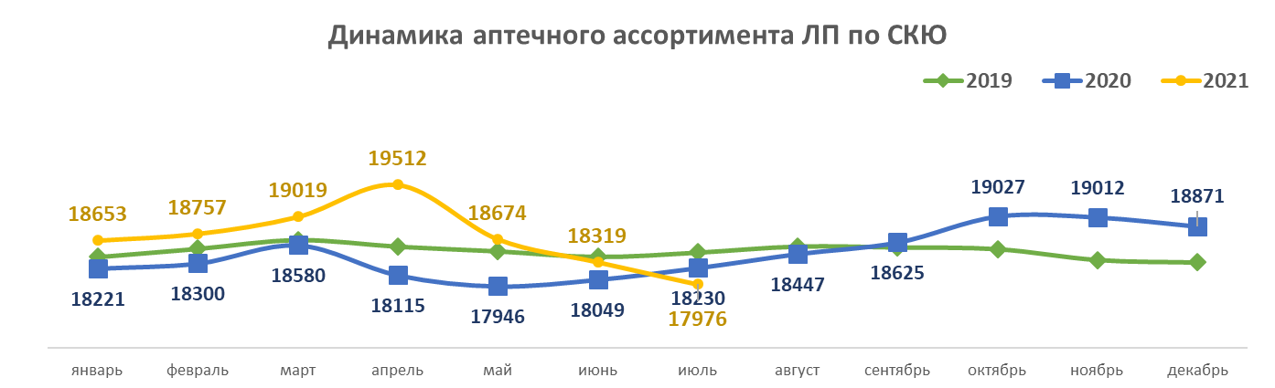
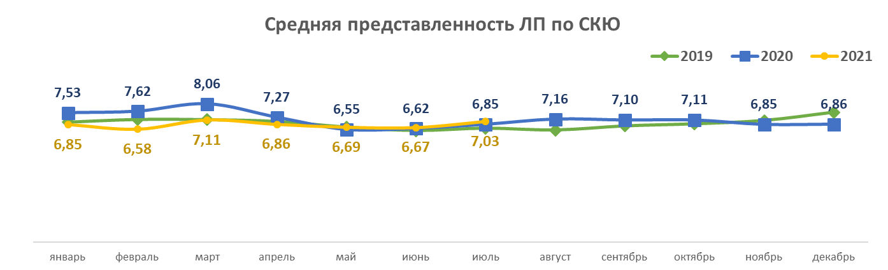
Количество реализуемого ассортимента в лето сократилось
Источник: ежемесячный мониторинг фармацевтического рынка DSM Group

Slide 15
ТОП-10 брендов по итогам 7 месяцев
Источник: ежемесячный мониторинг фармацевтического рынка DSM Group

Slide 16
ТОП-10 брендов по итогам июля
Источник: ежемесячный мониторинг фармацевтического рынка DSM Group

Slide 17
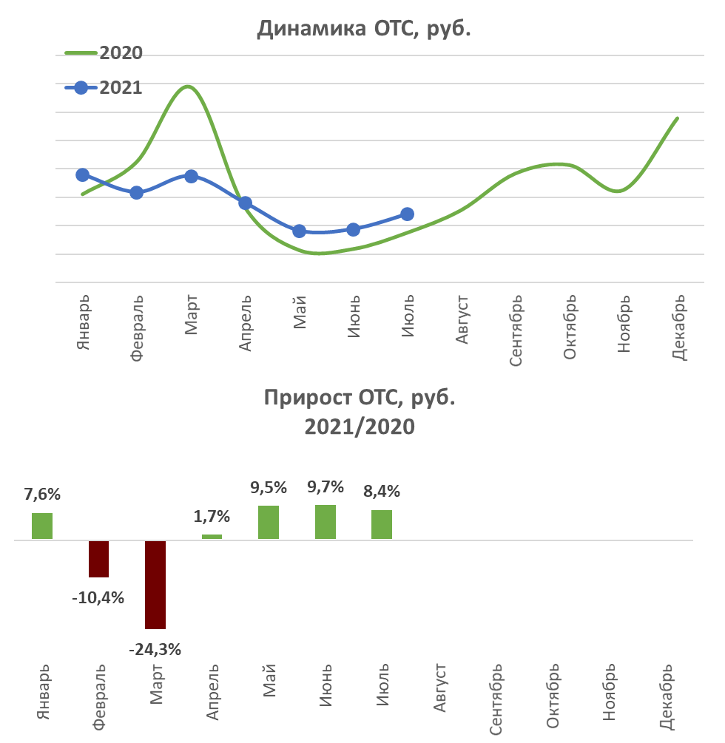
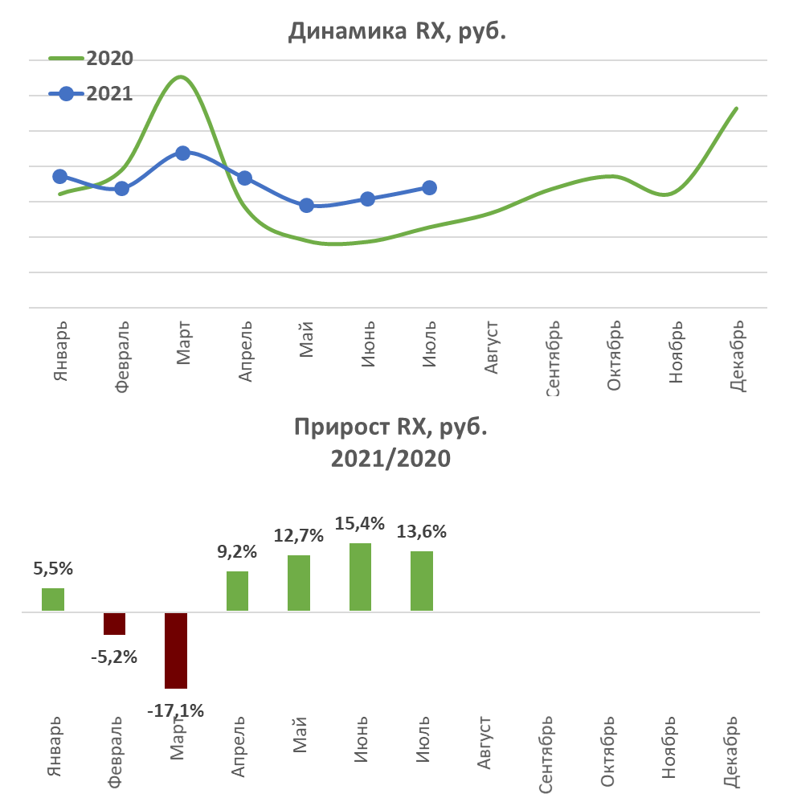
Продажи Rx—препаратов растут быстрее
Источник: ежемесячный мониторинг коммерческого рынка DSM Group

Slide 18
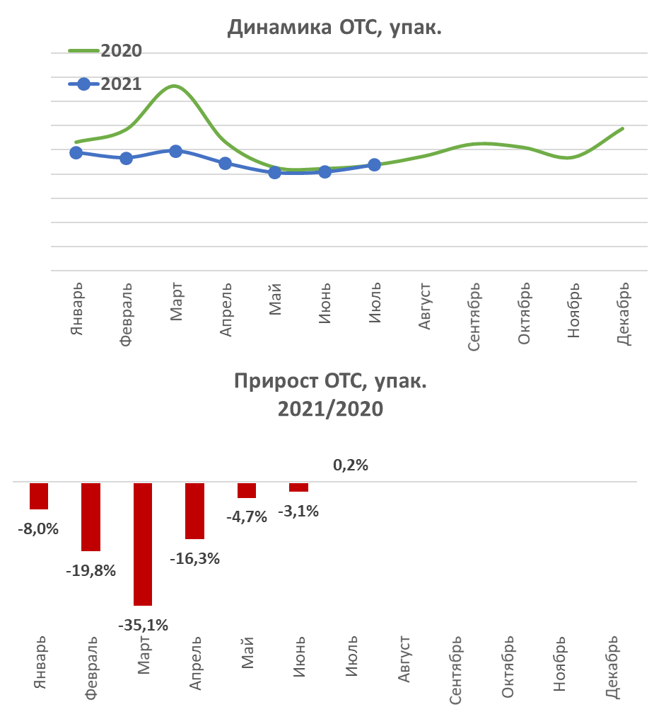
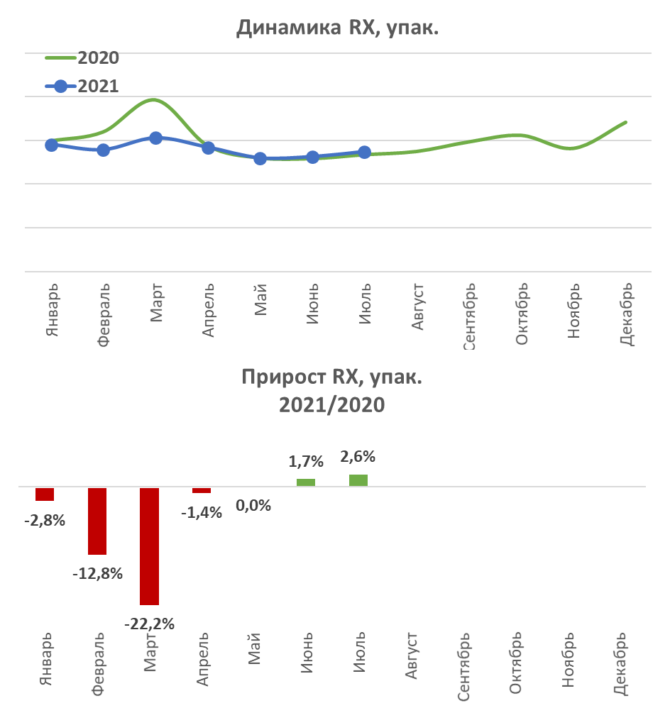
В упаковках продажи Rx-препаратов вернулись на уровень 2020 года
Источник: ежемесячный мониторинг коммерческого рынка DSM Group

Slide 19
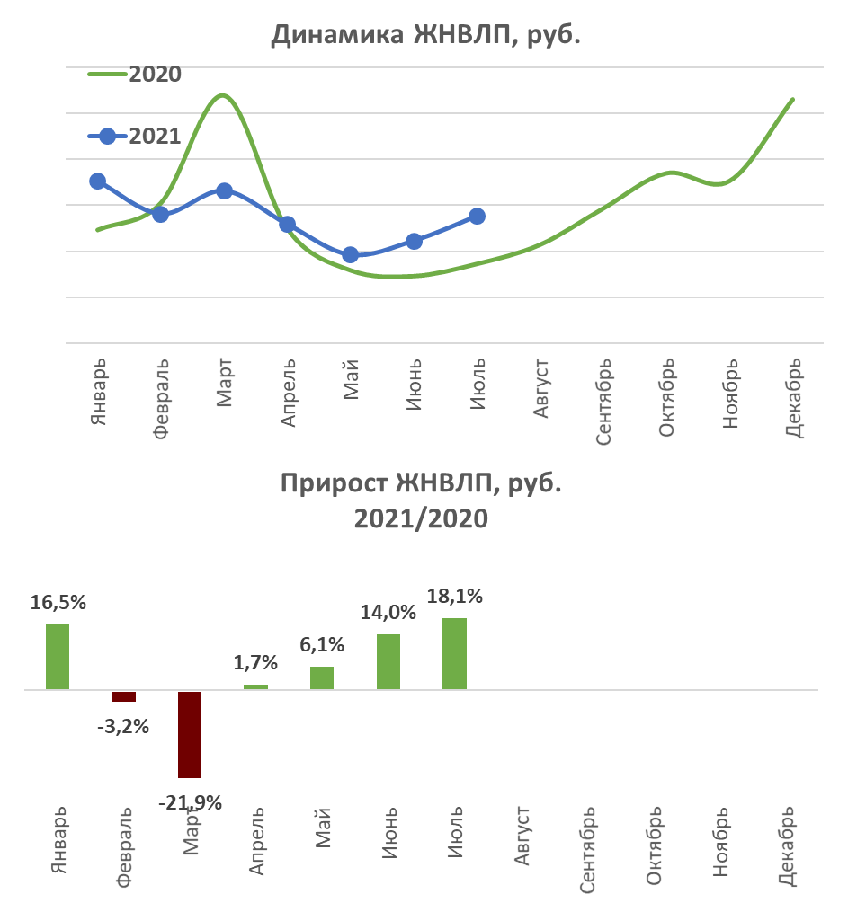
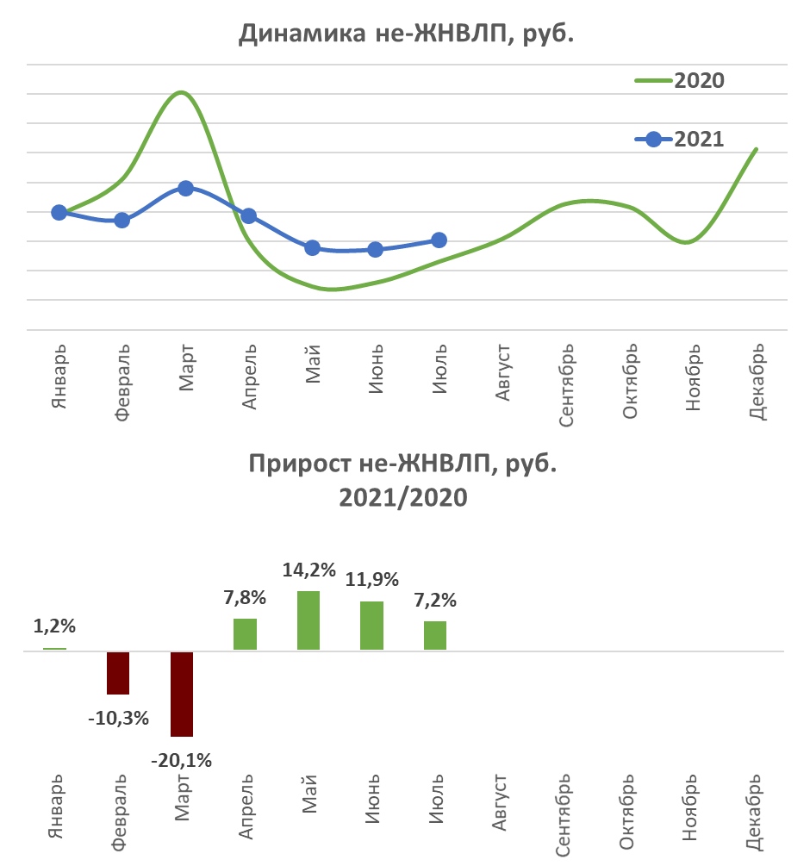
В июле выросли быстрее ЖВНЛП
Источник: ежемесячный мониторинг коммерческого рынка DSM Group

Slide 20
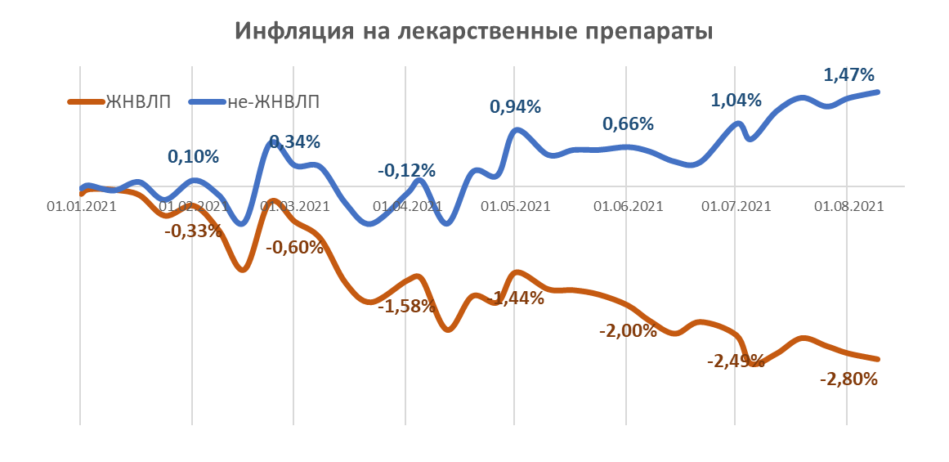
Инфляция на препараты не-ЖНВЛП в 2021 году невысокая
Источник: ежемесячный мониторинг коммерческого рынка DSM Group

Slide 21
Какие препараты ЖНВЛП выросли сильнее в июле
Источник: ежемесячный мониторинг коммерческого рынка DSM Group

Slide 22
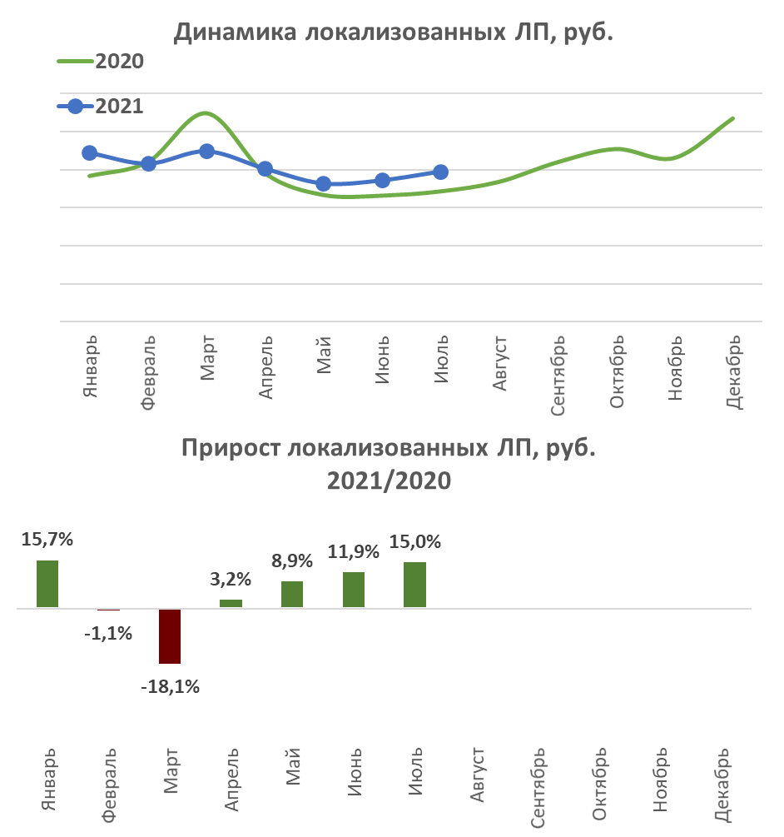
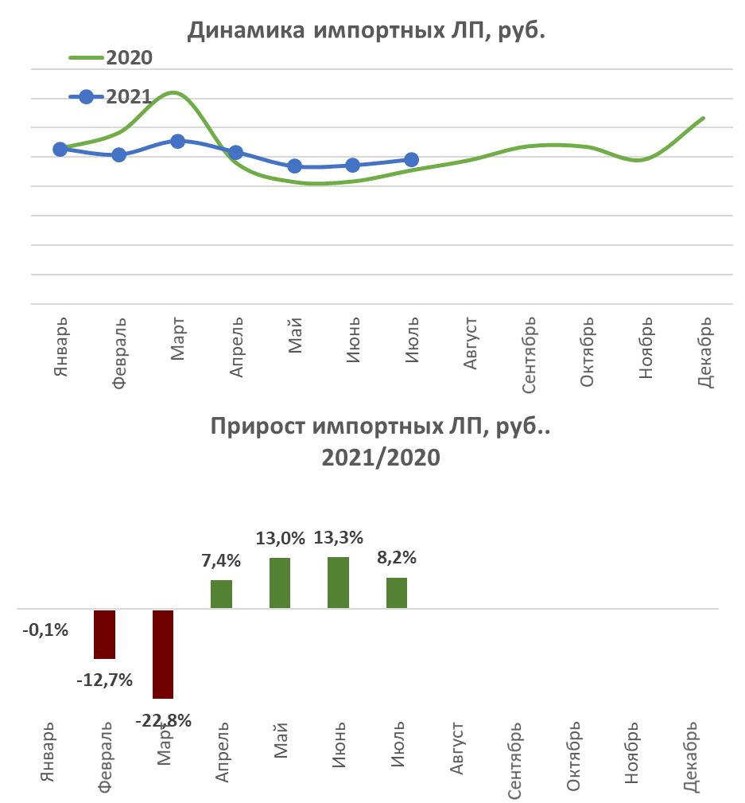
В июле сильнее выросли локализованные препараты
Источник: ежемесячный мониторинг коммерческого рынка DSM Group
Примечание: локализованные ЛП – ЛП, которые производятся на территории России

Slide 23
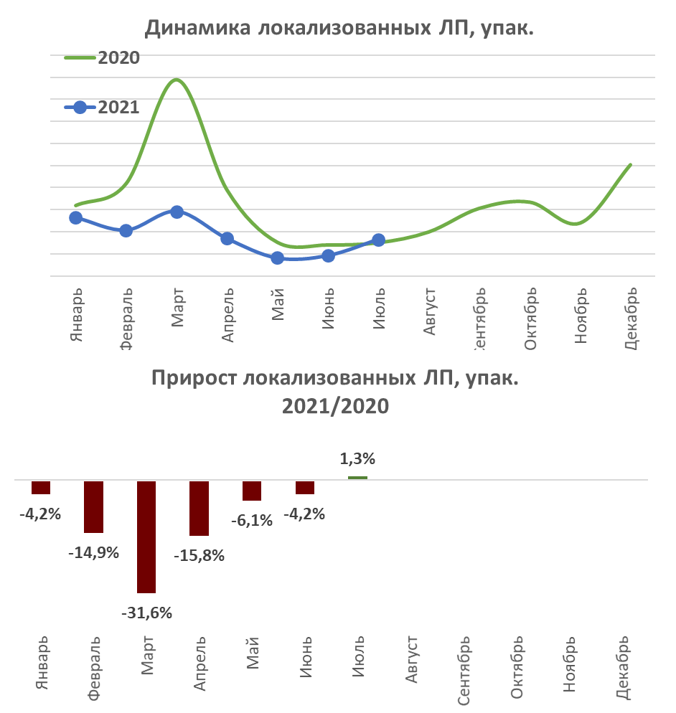
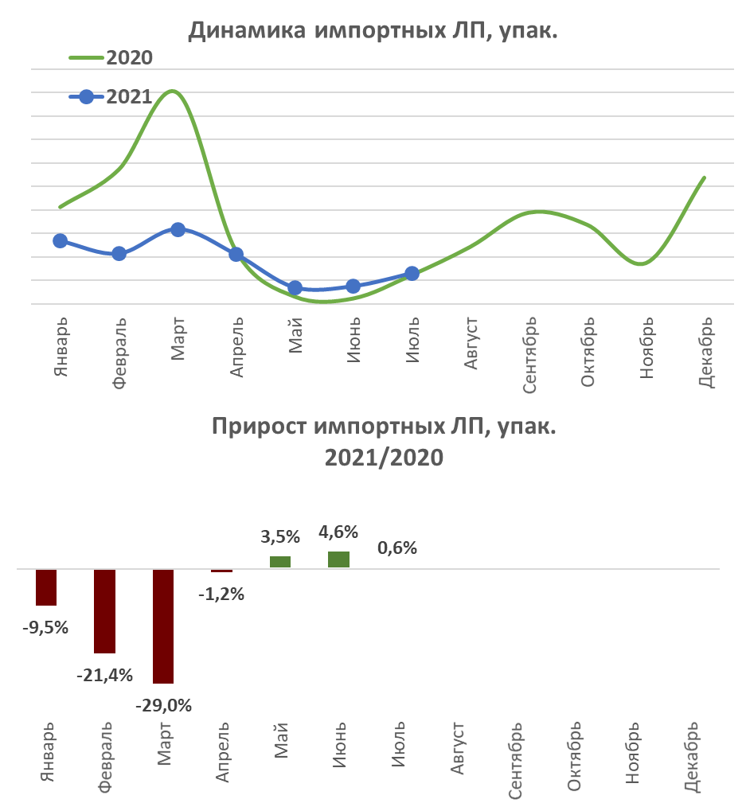
В июле локализованные препараты вышли в плюс по упаковкам
Источник: ежемесячный мониторинг коммерческого рынка DSM Group
Примечание: локализованные ЛП – ЛП, которые производятся на территории России

Slide 24
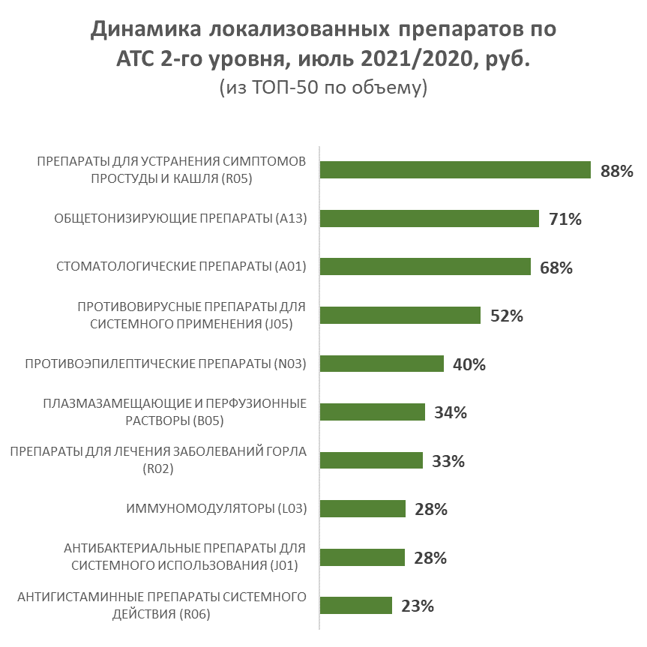
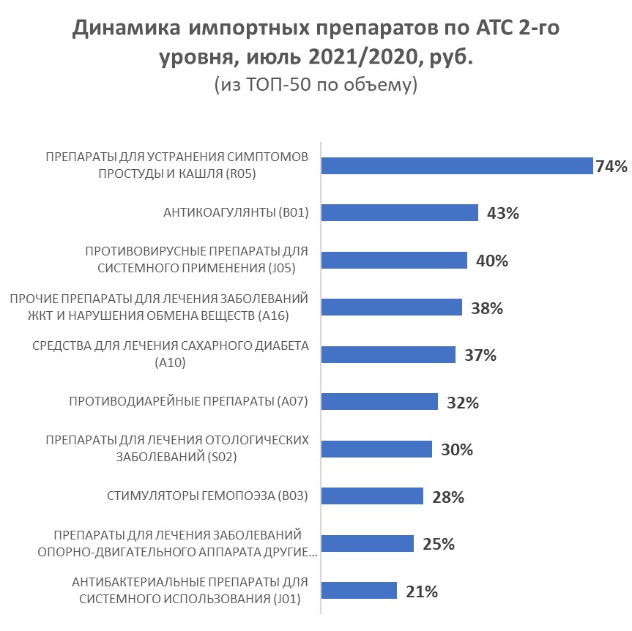
Локализованные препараты быстрее растут за счет «сезонных» групп
Источник: ежемесячный мониторинг коммерческого рынка DSM Group
Примечание: локализованные ЛП – ЛП, которые производятся на территории России

Slide 25
Влияние трендов 2021 на динамику производителей
Источник: ежемесячный мониторинг фармацевтического рынка DSM Group

Slide 26
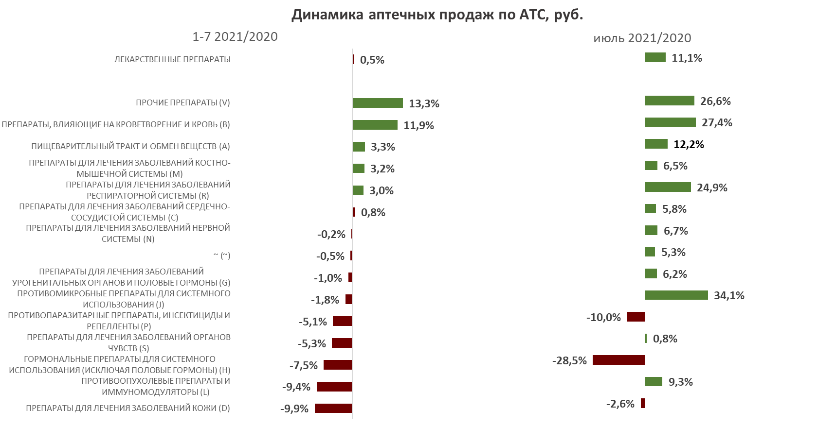
АТС группы по итогам 7 месяцев
Источник: ежемесячный мониторинг коммерческого рынка DSM Group

Slide 27
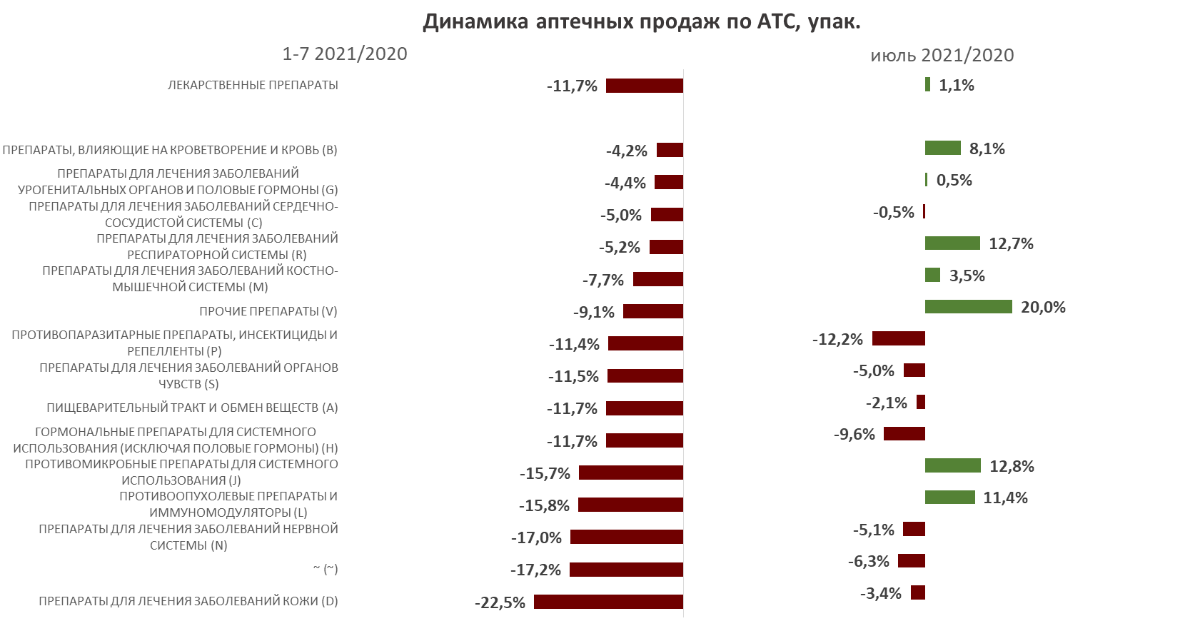
В упаковках в июле 7 АТС «в плюсе»
Источник: ежемесячный мониторинг коммерческого рынка DSM Group

Slide 28
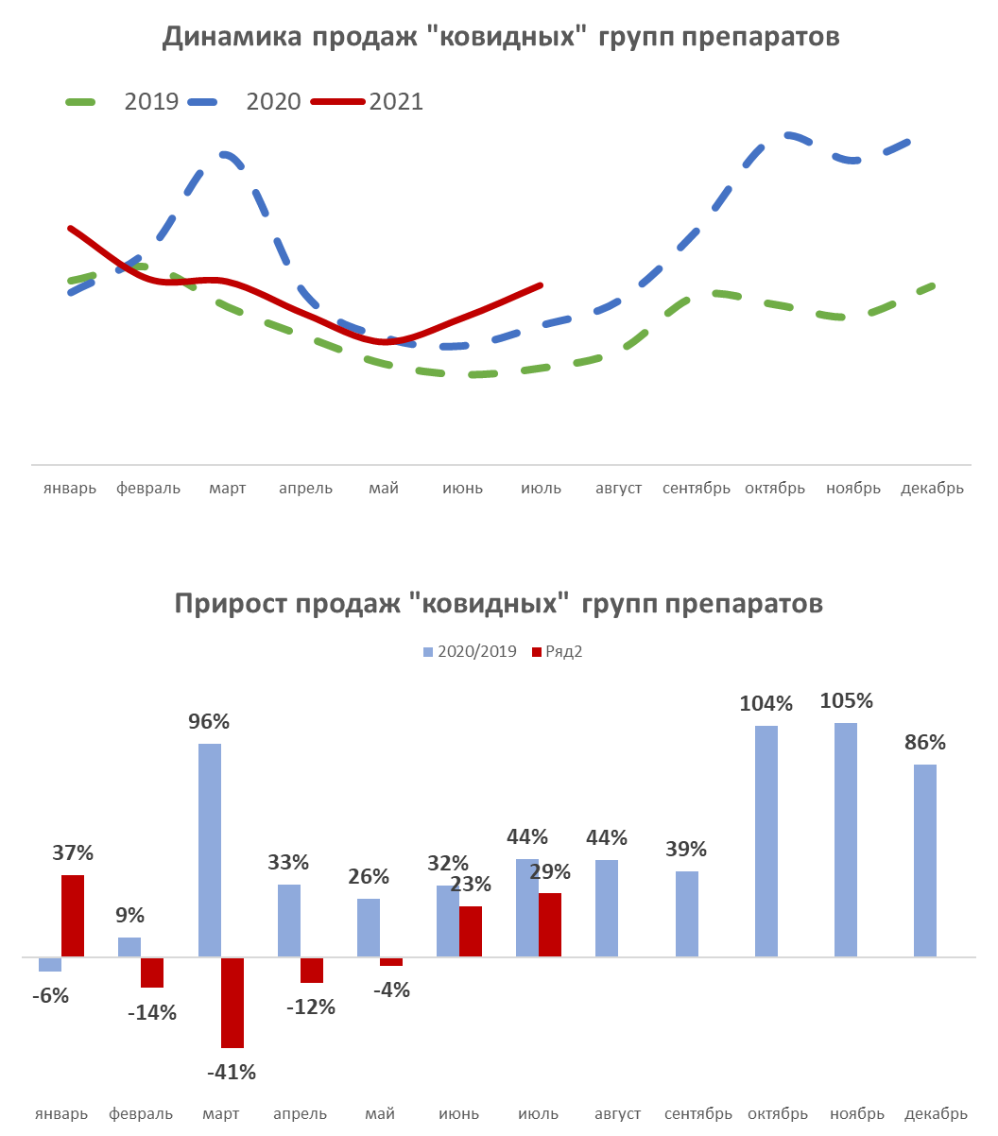
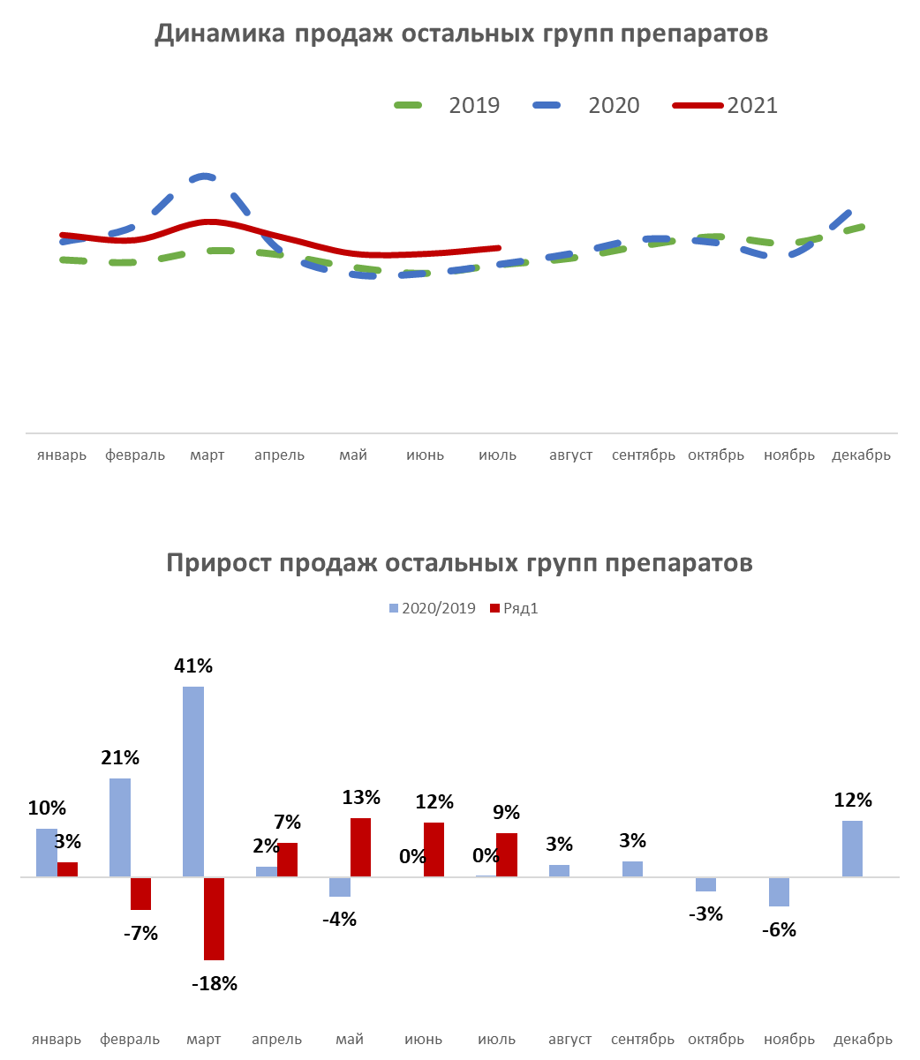

Рост заболеваемости спровоцировал спрос на «ковидные» препараты
Источник: ежемесячный мониторинг коммерческого рынка DSM Group

Slide 29
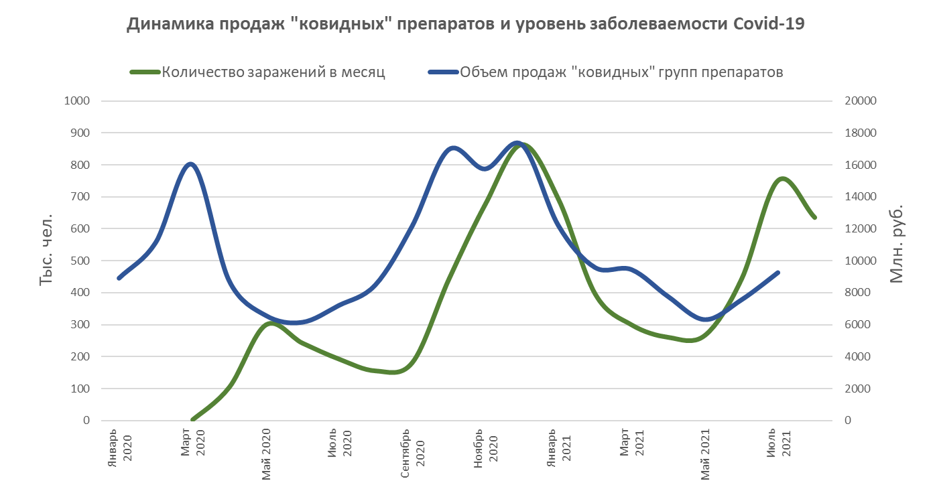
Корреляция между аптечными продажами «ковидных» групп препаратов и уровнем заболеваемости Covid-19
Источник: ежемесячный мониторинг коммерческого рынка DSM Group

Slide 30
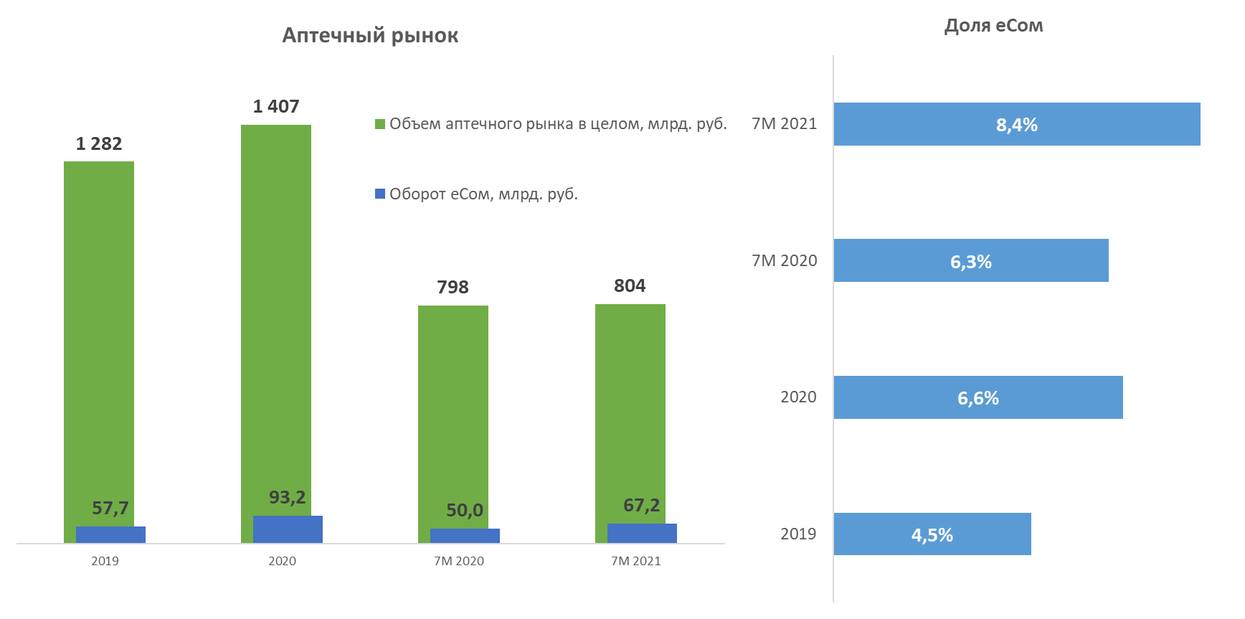
В 2021 году eCom продолжает расти
+34% к 2020 году
Источник: ежемесячный мониторинг фармацевтического рынка DSM Group

Slide 31
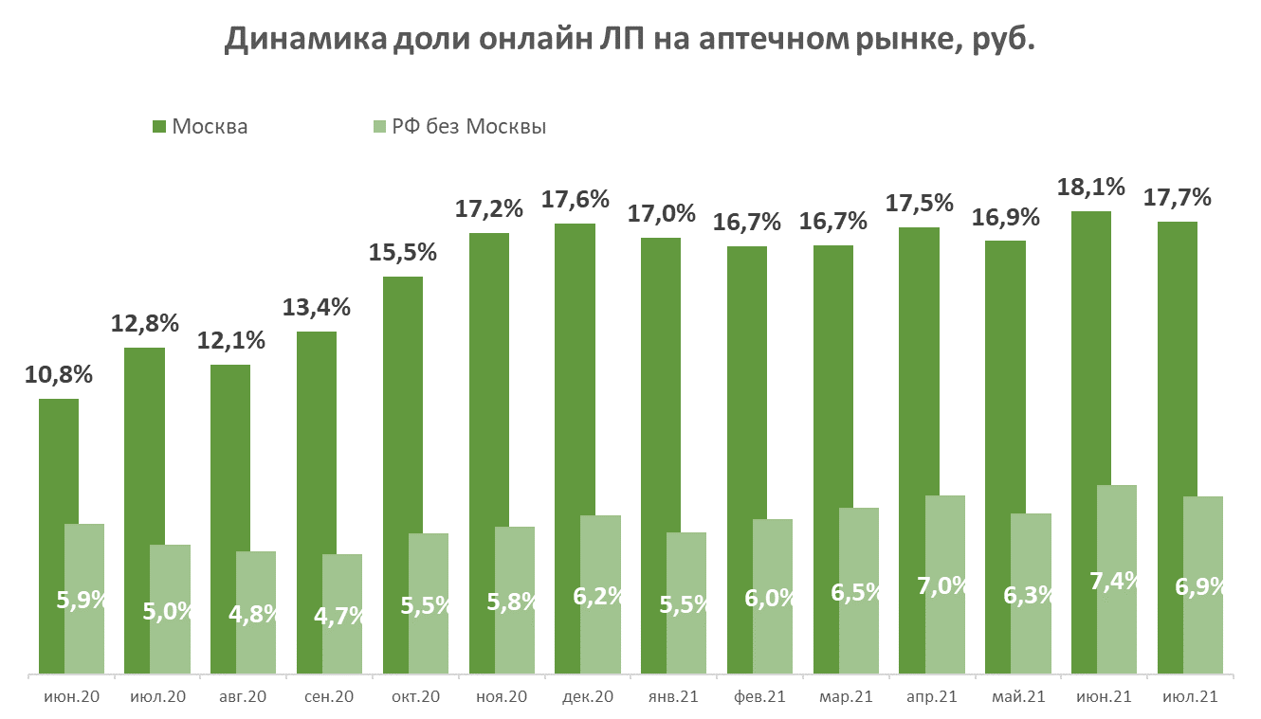
В июле доля eCom незначительно упала
Источник: ежемесячный мониторинг фармацевтического рынка DSM Group

Slide 32
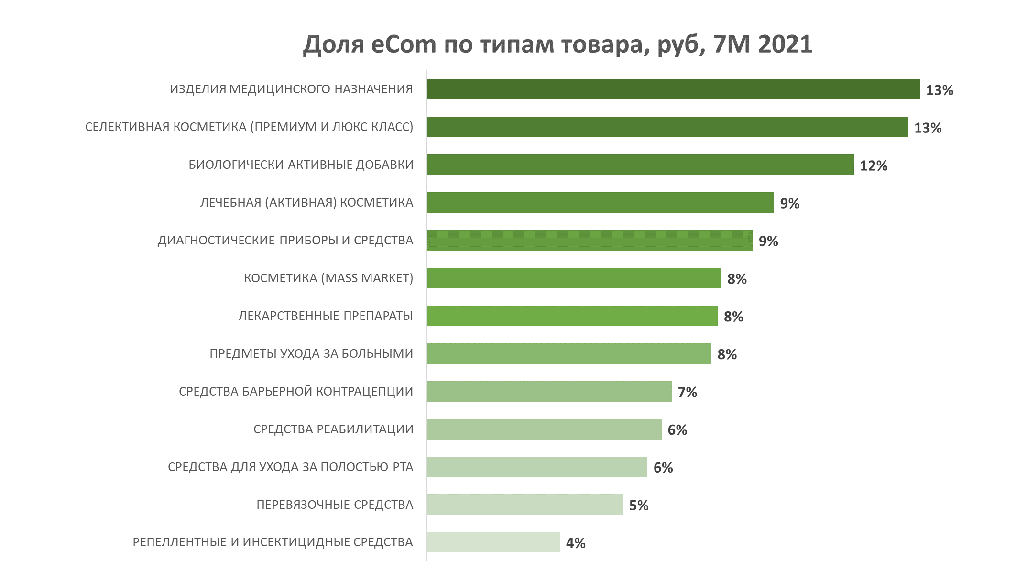
Самая высокая доля в аптечном eCom у селективной косметики и изделий медназначения
Источник: ежемесячный мониторинг фармацевтического рынка DSM Group

Slide 33
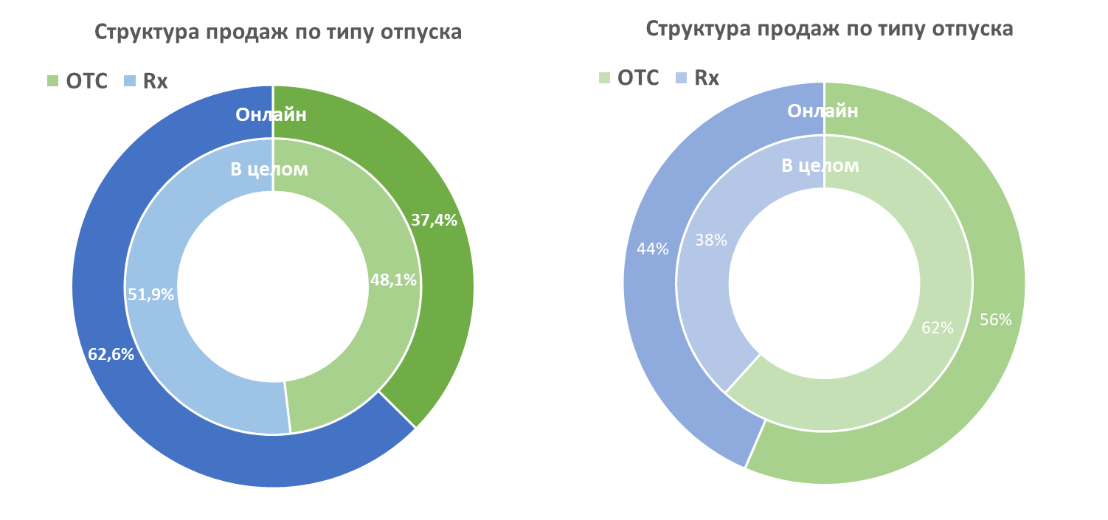
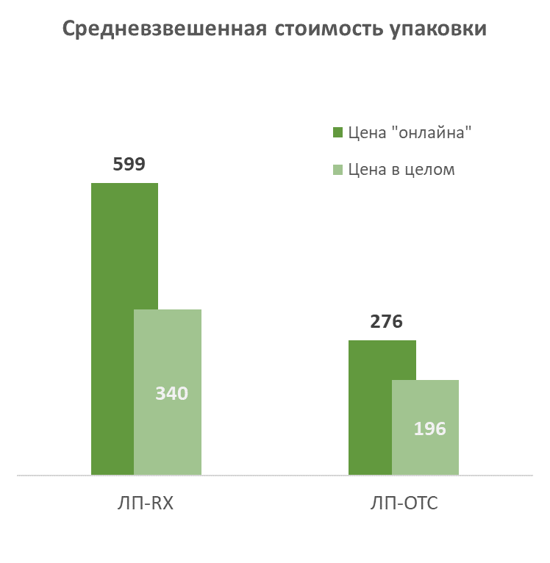
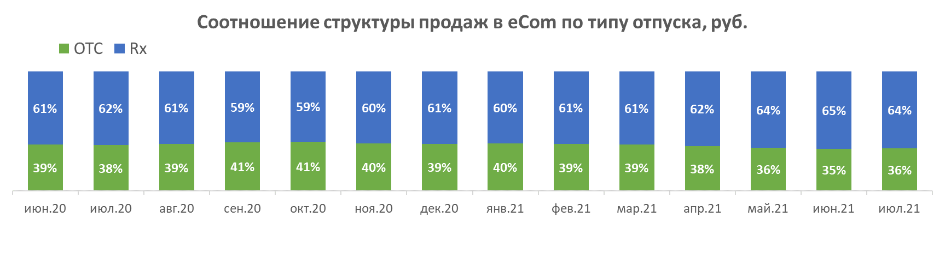
Рецептурные препараты занимают в eCom большую долю
Источник: ежемесячный мониторинг фармацевтического рынка DSM Group

Slide 34
Концентрация в еCom выше: ТОП-10 – 9,8%
(в целом по рынку 7,6%)
Источник: ежемесячный мониторинг фармацевтического рынка DSM Group

Slide 35
В eCom ТОП-10 производителей в основном занимают лучшую позицию, чем в целом на рынке
Источник: ежемесячный мониторинг фармацевтического рынка DSM Group

Slide 36
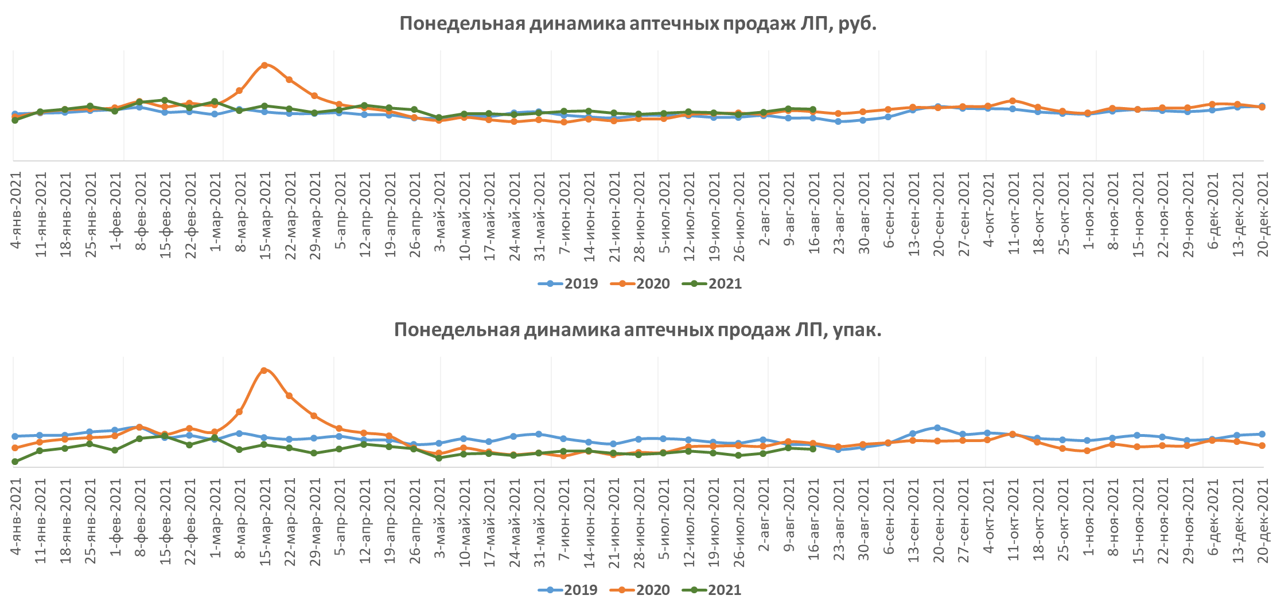
Предварительные итоги августа (по 22 августа):
+4% в рублях, -9% в упаковках
Источник: еженедельный мониторинг фармацевтического рынка DSM Group

Slide 37
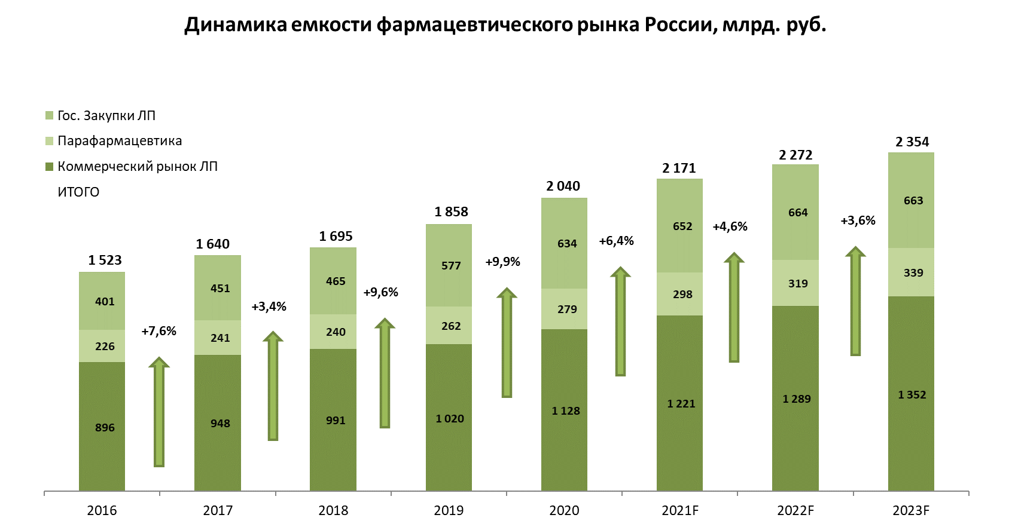
Прогнозы
Источник: ежемесячный мониторинг фармацевтического рынка DSM Group

Slide 38





Актуальная информация
о фармрынке
WWW.DSM.RU
и на страницах DSM Group:

